Slide 1
VÝSTAVBA 2x400 kV VEDENIA Rimavská sobota – štátna hranica s Maďarskom
Verejné prerokovanie plánovaného projektu v zmysle nariadenia EP a Rady (EÚ) č. 347/2013 o usmerneniach pre transeurópsku energetickú infraštruktúru.
Filip Zeman Slovenská elektrizačná prenosová sústava, a. s.
Sekcia rozvoja elektrizačnej sústavy
Odbor rozvoja prenosovej sústavy

Slide 2
Spoločnosť SEPS
SEPS – Slovenská elektrizačná prenosová sústava, a. s.;
prevádzkovateľ prenosovej sústavy SR (zákon 251/20123 Z.z., § 3);
realizátor projektu výstavby vedenia 2x400 kV Rimavská Sobota – štátna hranica Slovensko / Maďarsko.

Slide 3
Účasť verejnosti
Koncepcia účasti verejnosti pred začatím povoľovacieho konania sa riadi ustanoveniami nariadenie EP a Rady (EÚ) č. 347/2013 o usmerneniach pre transeurópsku energetickú infraštruktúru;
Zvýšenie účasti a informovanosti verejnosti v počiatočnom procese implementácie projektu;
Verejné prerokovanie je nad rámec verejnej konzultácie vykonanej v rámci procesu EIA;
Verejným prerokovaním nie je dotknuté právo účastníkov uplatniť svoje pripomienky a námietky v územnom konaní v zmysle zákona č.50/1976 (Stavebný zákon).

Slide 4
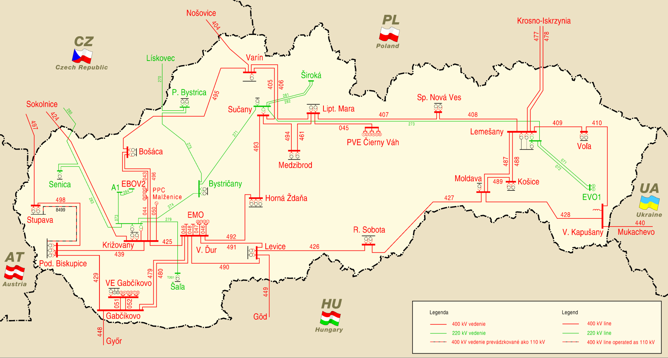
Schéma prenosovej sústavy Slovenskej republiky v roku 2016 (k 31.12.)

Slide 5
Stručný opis vedenia
vedenie 2x400 kV medzi elektrickou stanicou (ESt) Rimavská Sobota a štátnou hranicou s Maďarskom, ku ktorému sa z maďarskej strany privedie obdobné vedenie z ESt Sajoivánka (HU), avšak vyzbrojené len jedným poťahom;
jeden poťah dvojitého vedenia na stožiari pred zaústením do poľa č. 3 v ESt Rimavská Sobota a na poslednom kotevnom stožiari na území SR bude prepojený s druhým poťahom.

Slide 6
dĺžka vedenia: 27 km,
konfigurácia stožiarov: typ 2x400 kV DONAU, alt. 2x400 kV SÚDOK základná výška 40 m;
celková šírka ochranného pásma: 78 m, resp. 69 m;
trasa vedenia:
Banskobystrický kraj: Okres Rimavská Sobota: k. ú. Rimavská Sobota, k. ú. Rimavské Janovce, k. ú. Belín, k. ú. Sútor, k. ú. Radnovce, k. ú. Vieska nad Blhom, k. ú. Barca, k. ú. Rumince, k. ú. Chanava, k. ú. Riečka, k. ú. Kráľ, k. ú. Abovce.

Slide 7
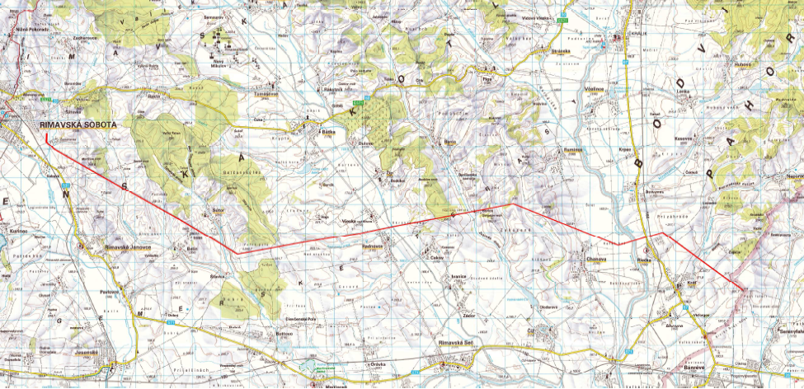
Trasovanie nového 2x400 kV vedenia v území
Variant pre výstavbu projektu odporúčaný v rozhodnutí Ministerstva životného prostredia

Slide 8
Predpokladaný harmonogram realizácie výstavby vedenia
Vydanie záverečného stanoviska MŽP SR | 11/2015
Predpokladaný termín získania územného rozhodnutia | 08/2017
Predpokladaný termín získania stavebného povolenia | 05/2018
Predpokladaný termín začatia výstavby: | 01/2020
Predpokladaný termín ukončenia výstavby | 12/2020
Predpokladaný termín uvedenia do prevádzky | 12/2020
Predpokladaný termín získania kolaudačného rozhodnutia: | 04/2021

Slide 9
Projekt je spolufinancovaný Európskou úniou ako tzv.
projekt spoločného záujmu
(z angl. Project of Common Interest)

Slide 10
Projekty spoločného záujmu
projekt výstavby cezhraničného vedenia Rimavská Sobota (SK) – Sajoivánka (HU), ktorého súčasťou je aj výstavba vedenia 2x400 kV ESt Rimavská Sobota – štátna hranica SK/HU bol delegovaným nariadením Európskej komisie č. 2016/89 z novembra 2015 zaradený do zoznamu projektov spoločného záujmu (v poradí už 2. zoznam PCI);
realizácia projektov zaradených do zoznamu projektov PCI podlieha ustanoveniam podľa nariadenie EP a Rady (EÚ) č. 347/2013 o usmerneniach pre transeurópsku energetickú infraštruktúru;
SEPS získala finančná pomoc z fondu EÚ (nástroj CEF) vo výške 50 % nákladov na prípravu dokumentácie a na činnosti spojené so získaním územného rozhodnutia a stavebného povolenia (projektové a inžinierske činnosti).

Slide 11
Dôležitosť vybudovania slovensko – maďarských prepojení
zvýšiť prenosovú kapacitu na SK – HU profile a tým odstrániť existujúce úzke miesto v regióne východnej Európy;
poskytnúť dostatočné prenosové kapacity na prenos plánovaných obchodných tokov elektriny, a tak prispieť k implementácii jednotného európskeho trhu s elektrinou a napomôcť k zvýšeniu konkurencieschopnosti regiónu a k plneniu priorít energetickej únie;
udržať bezpečnosť prevádzky a spoľahlivosť prenosovej sústavy Slovenska a Maďarska.

Slide 12
Podrobné informácie o tomto PCI projekte sú dostupné na webovej stránke MH SR:
http://www.mhsr.sk/projekty-spolocneho-zaujmu--pci
Ďalšie informácie o rozvojových zámeroch SEPS sú dostupné aj v dokumente „Desaťročný plán rozvoja prenosovej sústavy SR na roky 2016 až 2025“
http://www.sepsas.sk/ProgramRozvoja.asp?kod=338

Slide 13
Ďakujem za pozornosť.

